Slide 1





UBND HUYỆN MỸ ĐỨC
PHÒNG GIÁO DỤC & ĐÀO TẠO
GIỚI THIỆU
GIẢI PHÁP CHUYỂN ĐỔI SỐ NGÀNH GD&ĐT
Hà Nội, ngày 13 tháng 10 năm 2023
Notes:
Kính thưa: Ông Nguyễn Văn Thắng, Trưởng phòng GD&ĐT huyện Quốc Oai.
Kính thưa các thầy cô hiệu trưởng nhà trường.
Em là Phạm Văn Sơn, Cán bộ triển khai đến từ tập đoàn công nghệ Quảng Ích. Đơn vị đang phối hợp triển khai và vận hành hệ thống CSDL ngành GDĐT Hà Nội.
Hôm nay được sự cho phép của Lãnh đạo Phòng Giáo dục Huyện Mỹ Đức, em xin phép được giới thiệu tới quý thầy cô giải pháp chuyển đổi số dành cho các trường học

Slide 2
UBND HUYỆN MỸ ĐỨC
PHÒNG GIÁO DỤC & ĐÀO TẠO
GIỚI THIỆU
GIẢI PHÁP CHUYỂN ĐỔI SỐ NGÀNH GD&ĐT
Hà Nội, ngày 13 tháng 10 năm 2023
Notes:
Chào: Em xin kính chào các thầy cô Hiệu trưởng trường trực thuộc Phòng giáo dục Quốc Oai
Em là Nguyễn Viết Thái, chuyên viên tư vấn dịch vụ đến từ tập đoàn công nghệ Quảng Ích
Lý do: Hôm nay được sự cho phép của Phòng Giáo dục Quốc Oai, em xin phép được mang tới quý thầy cô công nghệ chuyển đổi số tiên tiến cho ngành giáo dục Việt Nam

Slide 3
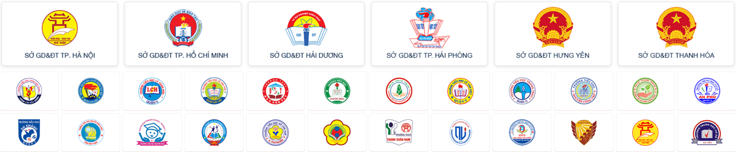
QIG LÀ ĐƠN VỊ TƯ VẤN, XÂY DỰNG & VẬN HÀNH HỆ CHÍNH THỨC HỆ THỐNG CSDL BỘ GD&ĐT
Với hơn 20 năm kinh nghiệm trong triển khai thành công nhiều sản phẩm và dịch vụ CNTT trong lĩnh vực Giáo dục và Đào tạo.
18.000+
3TR+
10+
Trường học
Phụ huynh
Sở GD&ĐT
Notes:
Trước khi đi vào nội dung chính, em xin phép được Giới thiệu tổng quan về Tập đoàn công nghệ Quảng Ích
Là đơn vị tư vấn, XÂY DỰNG & VẬN HÀNH HỆ THỐNG CSDL của BỘ GD&ĐT và CSDL ngành
Với hơn 20 năm kinh nghiệm trong triển khai thành công nhiều sản phẩm và dịch vụ cntt trong lĩnh vực GD&DT. Trong đó có thể kể đến là ứng dụng truyền thông ngành giáo dục eNetViet.
Hiện tại, hệ thống eNetViet tích hợp CSDL Ngành đã được triển khai tới 18.000 đơn vị trường học, trên 3 triệu phhs và trên 10 sở GD&DT. Rất vinh dự eNetViet đã được triển khai 4/5 thành phố trực thuộc TW, đó là: HN, HCM, HP,DN

Slide 4




Luôn tiên phong ở lĩnh vực chuyển đổi số trong Ngành GD&ĐT, đã đạt nhiều Giải thưởng danh giá cũng như được Truyền thông đánh giá cao.
Truyền hình
Báo chí
Giải thưởng
Notes:
Xuyên suốt quá trình hình thành và phát triển, Tập đoàn công nghệ QI luôn tiên phong ở lĩnh vực chuyển đổi số trong Ngành GD&ĐT. Ứng dụng ENV cũng đạt được nhiều Giải thưởng danh giá và được truyền thông đánh giá cao.

Slide 5
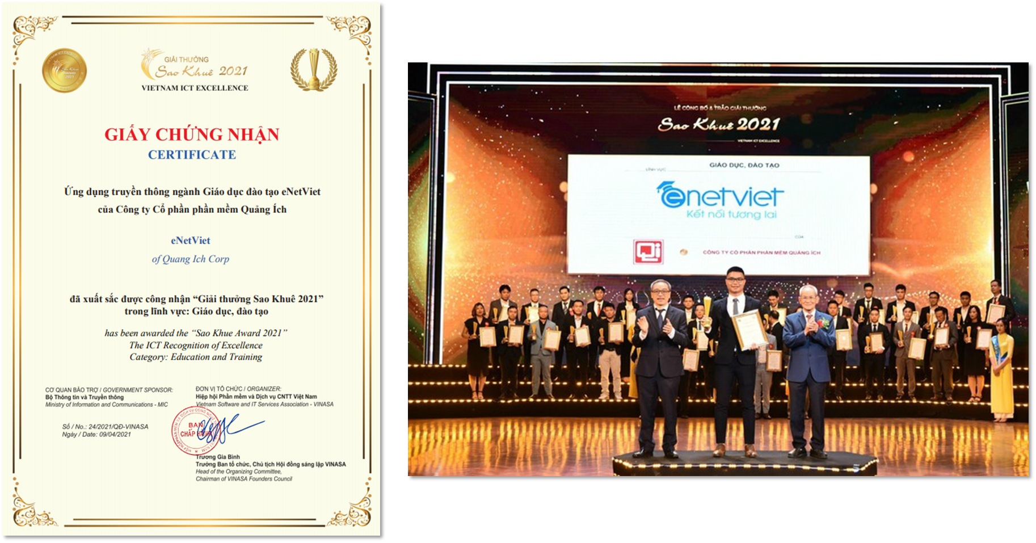
GIẢI THƯỞNG “SAO KHUÊ 2021”
Giải thưởng danh giá trong lĩnh vực CNTT
Notes:
Nổi bật trong số đó là Giải thưởng Sao Khuê năm 2021 với lĩnh vực ứng dụng CNTT trong ngành GD&ĐT.
Về Giải thưởng Sao Khuê thì đây là giải thưởng uy tín, danh giá nhất về lĩnh vực CNTT.
Và ENV cũng đạt được các chứng chỉ về bảo mật an toàn thông tin của bộ thông tin và truyền thông chứng nhận.

Slide 6
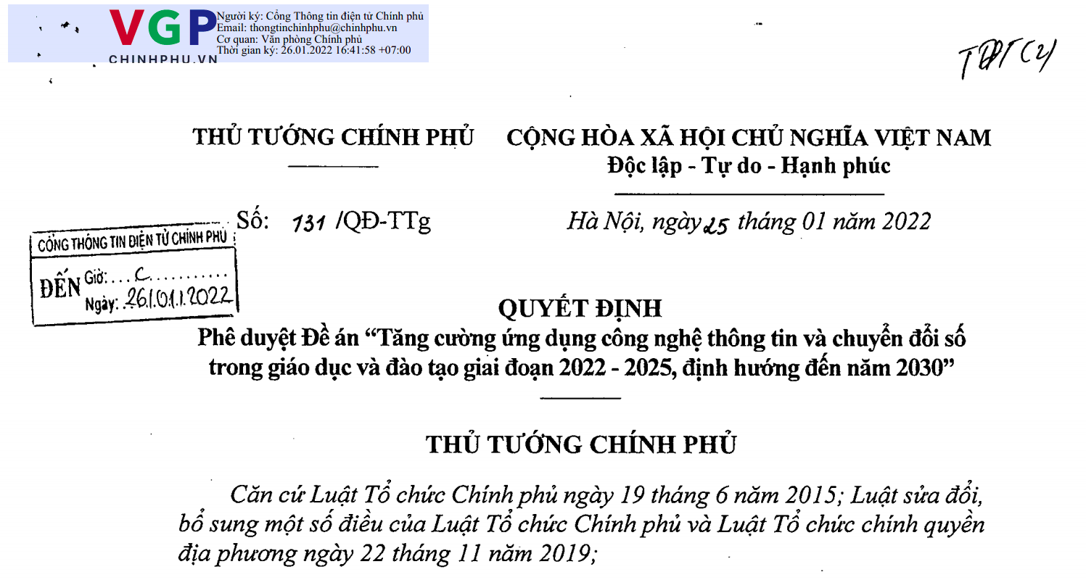
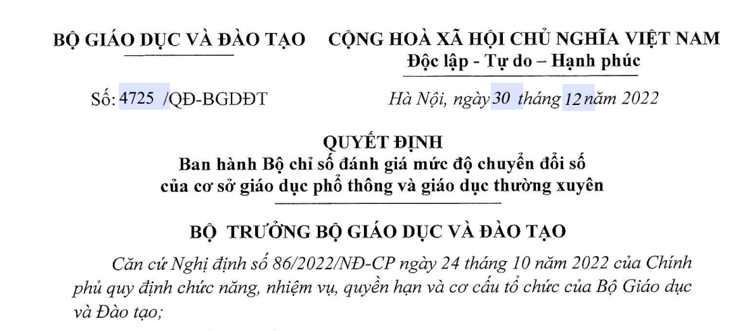
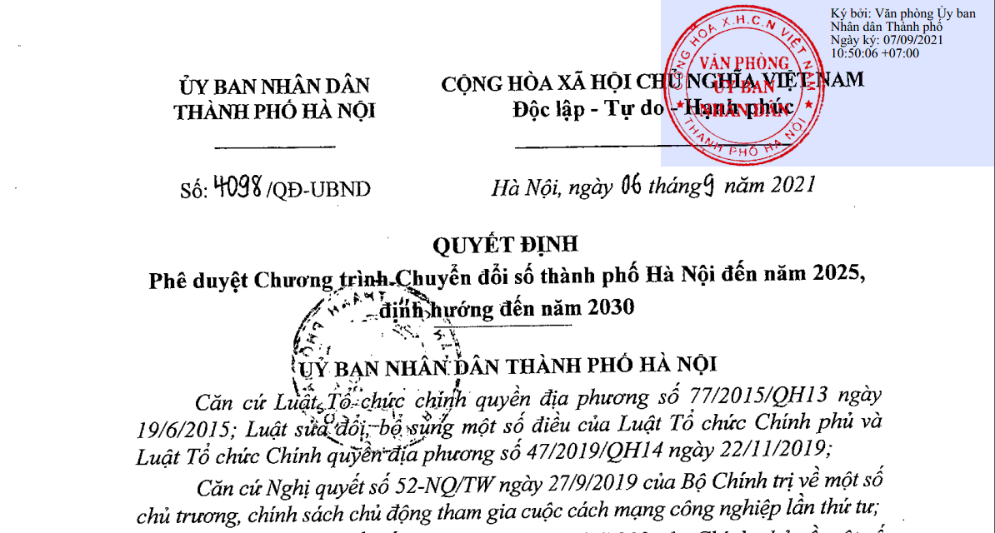
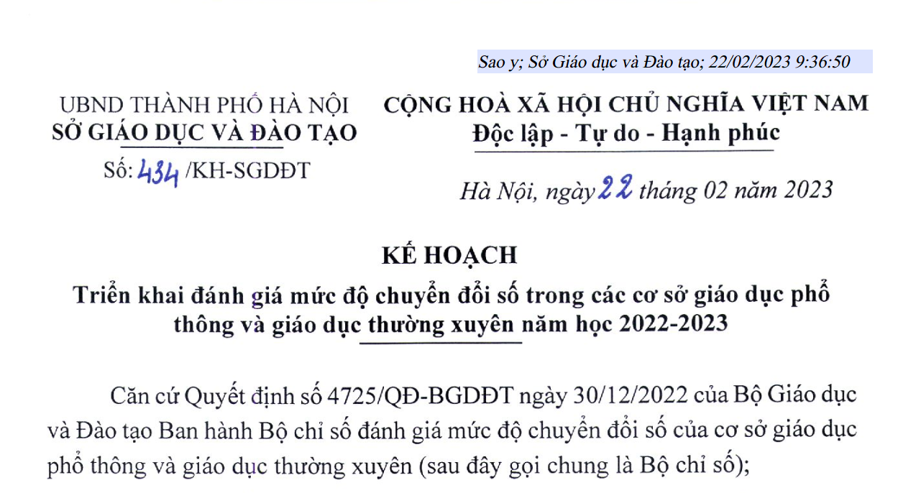
CĂN CỨ PHÁP LÝ
Notes:
Trong công tác chuyển đổi số hiện nay đã có các chủ trương từ cấp Chính phủ tới cấp Bộ, UBND và Sở GDDT. Trên cơ sở đó để Nhà trường có căn cứ triển khai hiệu quả công tác chuyển đổi số cho trường mình hiệu quả.
Như Quyết định số 4098 của UBND tp Hà Nội, phê duyệt chương trình chuyển đổi số tp Hà Nội đến năm 2025, và định hướng đến năm 2030. Em xin được giới thiệu đến quý thầy cô HỆ SINH THÁI PHẦN MỀM GIÁO DỤC Quảng Ích hỗ trợ công tác chuyển đổi số mang tính toàn diện trong trường học.

Slide 7
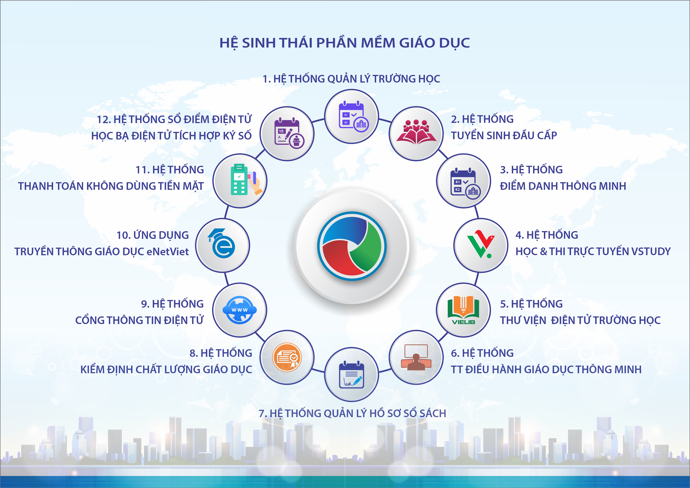

Notes:
1, Bao gồm 12 ứng dụng tạo thành hệ sinh thái phầm mềm giáo dục
2, Tất cả 12 ứng dụng này đều được liên thông liền mạch với hệ thống cơ sở dữ liệu ngành- lấy CSDL ngành làm gốc
3, Đọc các phân hệ chính: QI hiện đang vận hành hệ thống CSDL bản trường cũng như tuyển sinh đầu cấp, cùng với các phân hệ quan trọng khác
4, Được sự cho phép của Lãnh đạo phòng GDDT Quốc Oai, hôm nay em sẽ giới thiệu tới các thầy cô giải pháp chuyển đổi số đáp ứng mục tiêu:
- Chuyển đổi số trong công tác chỉ đạo điều hành và kết nối Gia Đình – Nhà Trường
- Và mục tiêu thứ 2 là chuyển đổi số trong công tác thư viện

Slide 8


GIỚI THIỆU
HỆ THỐNG QUẢN LÝ
HỒ SƠ, SỔ SÁCH

Slide 9

MÔ HÌNH
SỞ GD&ĐT
PHÒNG GD&ĐT
Mầm Non
Tiểu học
THCS
THPT & GDTX
Hệ thống quản lý hồ sơ, sổ sách điện tử liên thông dữ liệu với CSDL ngành
Phòng, Sở GD&ĐT ngoài việc quản lý hồ sơ sổ sách nội bộ còn có thể yêu cầu nhà trường nộp hồ sơ sổ sách điện tử phục vụ việc kí duyệt, việc kiểm tra, đánh giá và gửi các văn bản chỉ đạo.

Slide 10
QUY TRÌNH THỰC HIỆN
Bước 3
Cán bộ, giáo viên thực hiện trình ký hồ sơ sổ sách
Bước 2
Bước 4
03
Phân công, phân nhiệm cho đơn vị, cán bộ, giáo viên được nộp hồ sơ sổ sách, ký duyệt và ban hành
Đơn vị, cán bộ ký duyệt, ban hành hồ sơ sổ sách theo phân công
04
02
Bước 1
Tạo mẫu sổ để lưu trữ, phân loại các hồ sơ sổ sách
Bước 5
05
01
Đơn vị, cán bộ tra cứu, theo dõi tính trạng, trạng thái các hồ sơ sổ sách

Slide 11
2. LỢI ÍCH HỆ THỐNG QUẢN LÝ SỔ SÁCH MANG LẠI
Đối với CBQL trường
4. Cho phép kiểm soát tình hình hoàn thành hồ sơ sổ sách của giáo viên, nhà trường mà không cần phải kiểm tra trực tiếp.
5. Liên thông hồ sơ sổ sách với phần mềm Kiểm định chất lượng, hỗ trợ công tác tìm kiếm, lưu các minh chứng kiểm định nhanh gọn, khoa học.
6. Cho phép khai thác và có thể chia sẻ dữ liệu hồ sơ sổ sách theo yêu cầu.
Giúp thay đổi quy trình làm việc liên quan đến quản lý các loại hồ sơ trong ngành GD&ĐTĐT giúp việc quản lý hồ sơ sổ sách trở thành việc đơn giản. CBQL và giáo viên có nhiều thời gian để nghiên cứu chuyên môn, nghiên cứu bài dạy, quan tâm trực tiếp đến học sinh, nâng cao chất lượng dạy học, tăng năng suất lao động.

Slide 12
II. LỢI ÍCH HỆ THỐNG QUẢN LÝ HSSS
Đối với giáo viên
1. Tiết kiệm thời gian, công sức và các khoản chi phí in ấn toàn bộ hồ sơ cá nhân Tránh được nguy cơ mất mát, hư hỏng bởi các lý do không mong muốn từ hồ sơ giấy.
2. Tránh được việc quên hồ sơ, giáo án khi lên lớp. Thực hiện quản lý, lưu trữ hồ sơ hàng năm khoa học, dễ tìm, dễ lấy.
3. Người dùng có thể trình ký bất kỳ nơi đâu khi có kết nối Internet -> Tiết kiệm thời gian trong công việc trình ký hồ sơ.
4. Đảm bảo quy trình sử dụng sổ sách chính xác, đúng vai trò đến từng cá nhân như hồ sơ đã được khai báo trên hệ thống CSDL ngành GD&ĐT.

Slide 13
PHẦN MỀM
Quản lý thư viện điện tử
Notes:
Giải pháp thứ nhất em xin gửi tới quý thầy cô là giải pháp cho công tác chuyển đổi thư viện số: Phần mềm thư viện điện tử.

Slide 15
TRÂN TRỌNG CẢM ƠN!
Thông tin liên hệ: https://quangich.com
Cán bộ triển khai:
- Phạm Sơn: 0325 260 288
- Vũ Linh: 0398.118.423
- Tổng đài: 19004740
Notes:
Vừa rồi em đã giới thiệu tới toàn thể thầy cô về 2 giải pháp chuyển đổi số cho ngành GD&ĐT huyện Quốc Oai.
Chuyển đổi số trong công tác thư viện và công tác kết nối gia đình – nhà trường.
Em để lại thông tin cán bộ phụ trách triển khai ở các đơn vị trường mình trên mình. Các thầy cô có thể ghi lại để bên em tiện liên hệ tư vấn.
Một lần nữa em xin cảm ơn Ban lãnh đạo Phòng giáo dục, các thầy cô đã tạo điều kiện cho bên em có buổi giới thiệu ngày hôm nay.
Xin chúc các thầy cô mạnh khỏe, công tác tốt, chúc hội nghị thành công tốt đẹp

Slide 16
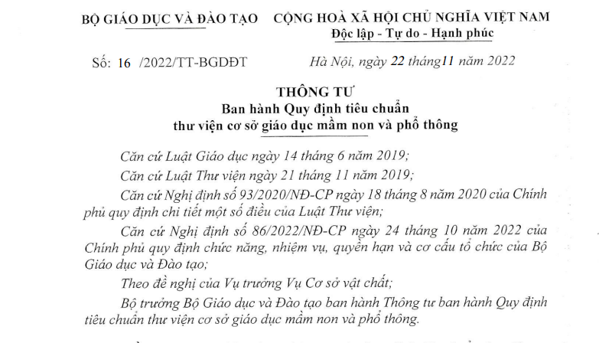
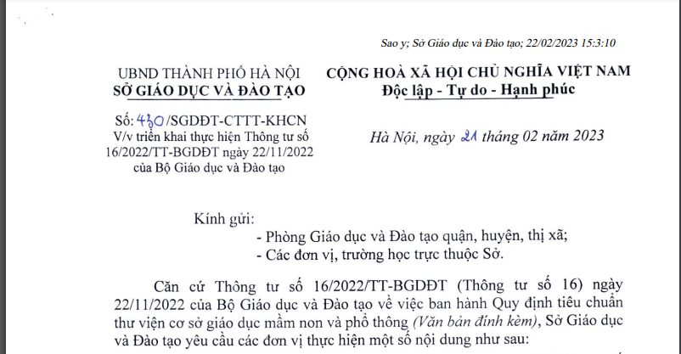
CƠ SỞ PHÁP LÝ
Notes:
Về căn cứ pháp lý, Bộ đã ra thông tư 16 hướng dẫn về việc triển khai thư viện, đồng thời Sở GDDT HN cũng đã có văn bản 3377 và 430 hướng dẫn các đơn vị trường học triển khai thư viện

Slide 17
Trích hướng dẫn TT16
  - Điều7,12,17- Tiêu chuẩn về thiết bị chuyên dùng: Phải có phần mềm quản lý thư viện;
  - Điều 4 – Liên thông thư viện: Nguyên tắc liên thông (liên thông giữa trường với trường các cấp học trên cùng địa bàn, tự nguyện kết nối, chia sẻ đóng góp tài nguyên của thư viện dùng chung); Thư viện chủ trì liên thông (kho dữ liệu dung chung của PGD);
  -Mục 4 - Điều 4 Quy định chung về phần mềm quản lý thư viện:
  + Đảm bảo đúng yêu cầu về quản lý và nghiệp vụ thư viện, kết xuất biểu mẫu thông kê, dữ liệu để phục vụ công tác quản lý thư viện;
  + Kết nối, chia sẻ dữ liệu: (hỗ trợ việc kết nối, chia sẻ, liên thông dữ liệu giữa các thư viện với nhau.
  - Thiết bị quét mã vạch hỗ trợ mượn trả sách.
Notes:
Về căn cứ pháp lý, Bộ đã ra thông tư 16 hướng dẫn về việc triển khai thư viện, đồng thời Sở GDDT HN cũng đã có văn bản 3377 và 430 hướng dẫn các đơn vị trường học triển khai thư viện

Slide 18





Mô hình hệ thống quản lý thư viện
PHÒNG GD&ĐT
MẦM NON
TIỂU HỌC
THCS
SỞ GD&ĐT
Học sinh
Notes:
Về căn cứ pháp lý, Bộ đã ra thông tư 16 hướng dẫn về việc triển khai thư viện, đồng thời Sở GDDT HN cũng đã có văn bản 3377 và 430 hướng dẫn các đơn vị trường học triển khai thư viện

Slide 19
Cấu trúc Phần mềm thư viện điện tử
Quản lý lưu thông, mượn trả bằng thiết bị
đầu đọc mã vạch
Thư viện truyền thống
THƯ
VIỆN
ĐIỆN
TỬ
Báo cáo công tác thư viện;
Báo cáo CSVC.
Sách điện tử, sách nói, bài giảng điện tử
Thư viện số
Video, Audio, album ảnh
Kho nội dung tham khảo
Kho học liệu dùng chung
Kho học liệu dùng chung Phòng/Sở
Trường chia sẻ với trường
Notes:
Phần mềm thư viện điện tử gồm có 3 phân hệ:
Phân hệ thứ nhất: Quản lý thư viện truyền thống. Giúp nhà trường quản lý thư viện sách tại nhà trường, mượn trả sách bằng thiết bị đầu đọc mã vạch, có khả năng kết xuất các mẫu biểu, thống kê báo cáo dữ liệu phục vụ công tác quản lý thư viện và hỗ trợ công tác lập báo cáo.
Phân hệ thứ hai: Quản lý thư viện số. Giúp nhà trường quản lý sách điện tử, bài giảng điện tử, sách nói, hình ảnh, video… Và học sinh có thể mượn trả sách trực tuyến.
Phân hệ cuối là: Kho dữ liệu dùng chung và liên thông các thư viện với nhau.
Trên phần mềm đã có sẵn kho dữ liệu tham khảo, nhà trường có thể tham khảo, tải về để xây dựng thư viện số của trường mình
Kho dữ liệu dùng chung của Phòng: Các trường cùng nhau chia sẻ tài liệu lên Kho dùng chung này. Phòng sẽ kiểm duyệt nội dung, sau đó các trường có thể sử dụng kho này. Ví dụ: 1 trường có 1000 đầu sách, một phòng có 60 trường, thì kho dùng chung của Phòng sẽ có 60000 đầu sách. Đây là một kho dùng chung rất lớn. Ưu điểm Tận dụng trí tuệ và nguồn lực hỗ trợ của nhau. Kho này càng này càng lớn.
Liên thông thư viện giữa trường với trường: giúp các trường chia sẻ tài liệu, dữ liệu lẫn nhau

Slide 20
Lợi ích
  1. Đối với Phòng GD&ĐT:
  - Xây dựng cấu trúc hệ thống phần mềm thống nhất, liên thông số liệu giữa các cấp;
  - Xây dựng và quản lý kho dữ liệu dùng chung cấp Phòng;
  - Tổng hợp báo cáo thống kê số liệu dữ liệu thư viện toàn phòng;
  - Hỗ trợ công tác kiểm tra đánh giá chuẩn thư viện thuận tiện và hiệu quả
Notes:
Lợi ích

Slide 21
Lợi ích
  2. Đối với BGH nhà trường:
  - Quản lí được toàn bộ hệ thống tài nguyên, hoạt động của thư viện truyền thống, thư viện số của Nhà trường;
  Nắm bắt được số liệu thống kê tổng quan của thư viện một cách nhanh chóng, chính xác.
  Hỗ trợ dự báo các chỉ số, tiêu chí của thư viện từ đó đưa ra quyết định đầu tư một cách hiệu quả.
Notes:
Lợi ích

Slide 22
Lợi ích
  3. Đối với cán bộ Thủ thư:
  Có một phần mềm quản lý thư viện chuyên nghiệp, tiết kiệm được thời gian, công sức, chi phí cho cán bộ Thủ thư và Nhà trường.
  Hỗ trợ các nghiệp vụ quản lí thư viện trên môi trường số thuận tiện, dễ sử dụng;
  Kết xuất các biểu mẫu thống kê báo cáo chính xác.
Notes:
Lợi ích

Slide 23
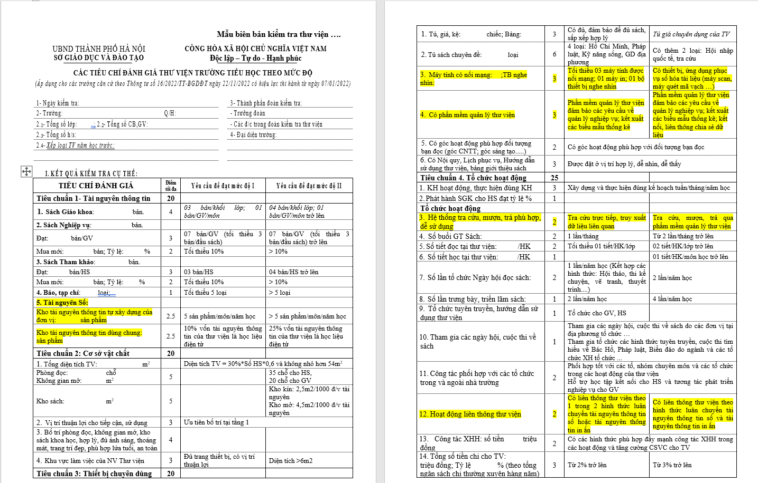
Tích hợp bản đánh giá thư viện theo mức độ
Notes:
Cũng chia sẻ với các thầy cô, phần mềm thư viện điện tử bên em cũng đã tích hợp được bản đánh giá thư viện theo mức độ mà Sở ban hành. Giúp nhà trường trong công tác tự đánh giá một cách đơn giản và hiệu quả. Các số liệu có sẵn phần mềm sẽ tự động cập nhật vào bản đánh giá, còn các phần cần bổ xung nhà trường sẽ tự thêm.
Trên màn hình là giao diện hiển thị minh họa báo cáo trên phần mềm.

Slide 24
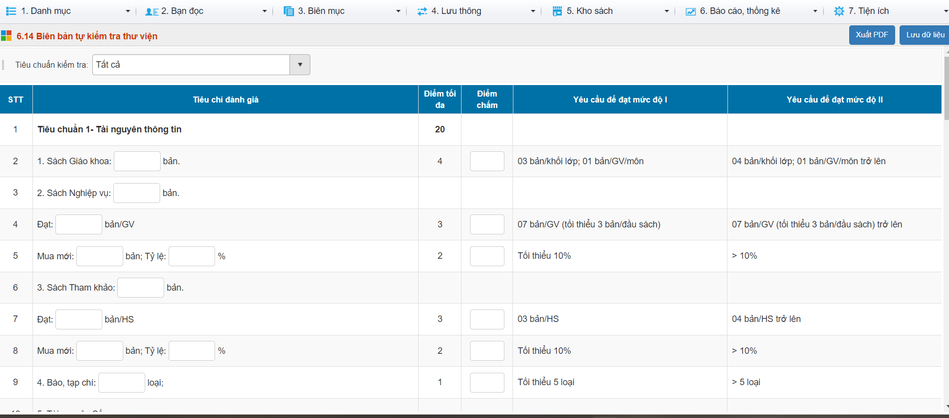
Giao diện mẫu đánh giá trên phần mềm

Slide 25
Mức kinh phí
Stt | Gói dịch vụ | Kinh phí | Duy trì hàng năm
1 | vLib.Std năm 2023 Khởi tạo 1 năm đầu Bao gồm 01 thiết bị mã vạch Dung lượng lưu trữ: 10G | 10.000.000 vnđ | 3.000.000 vnđ/ năm
2 | vLib.Pro năm 2023 Khởi tạo 1 năm đầu Bao gồm 01 thiết bị mã vạch Dung lượng lưu trữ: 15G | 15.000.000 vnđ | 5.000.000 vnđ/ năm
3 | vLib.Enterprise năm 2023 Khởi tạo 2 năm đầu Bao gồm 01 thiết bị mã vạch Dung lượng lưu trữ: 20G | 19.000.000 vnđ | 5.000.000 vnđ/ năm

Slide 26

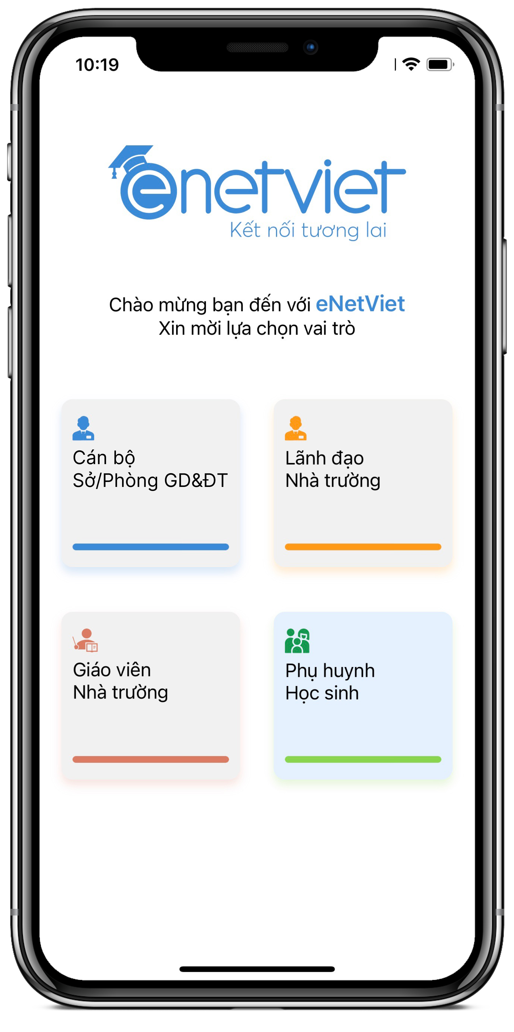
Ứng dụng quản lý điều hành và truyền thông giáo dục
Được yêu thích nhất tại các trường học!
Notes:
Mục tiêu chuyển đổi số thứ 2 em xin được gửi đến thầy cô là: Ứng dụng quản lý điều hành và truyền thông giáo dục eNetViet

Slide 27



BẤT CẬP ỨNG DỤNG CNTT
TẠI TRƯỜNG HỌC
Notes:
Xuất phát từ bất cập kết nối nhà trường và gia đình hiện nay đang thực hiện qua nhiều kênh thông tin như: SMS, cổng thông tin, facebook, zalo… Tuy nhiều kênh thông tin nhưng tính năng chính là truyền tài thông tin của nhà trường tới phhs. Chưa có kết nối tới csdl ngành, không hỗ trợ công tác chuyên môn.

Slide 28

Là ứng dụng được thiết kế chuyên biệt cho ngành Giáo dục trong việc quản lý điều hành, truyền thông, kết nối Gia đình và Nhà trường.
01
ĐẶC BIỆT
THẾ NÀO?
Dữ liệu được kết nối, liên thông với hệ thống Quản lý trường học tại nhà trường.
02
Là ứng dụng ​tích hợp đồng thời nghiệp vụ quản lý điều hành & nghiệp vụ quản lý chuyên môn.
03
Notes:
1. [Đơn vị] có thể ứng dụng ngay eNetViet trên nền tảng kết nối theo thời gian thực với hệ thống CSDL mà không mất thời gian và kinh phí xây dựng, triển khai, đặc biệt không làm phát sinh thêm phần việc mới cho các giáo viên và nhà trường.
2. như quản lý trường học, quản lý ôn thi trực tuyến, quản lý cổng thông tin... tạo thành một hệ thống phần mềm đồng bộ, thống nhất sử dụng chung một nền tảng là Hệ thống cơ sở dữ liệu ngành giáo dục. Vì vậy, nhà quản lý giáo dục và các thầy cô giáo không phải sử dụng cùng lúc nhiều phần mềm mà chỉ cần một hệ thống phần mềm duy nhất. (nêu 1 ví dụ điển hình)
3. (nêu ví dụ về nhật ký số của HS)

Slide 29
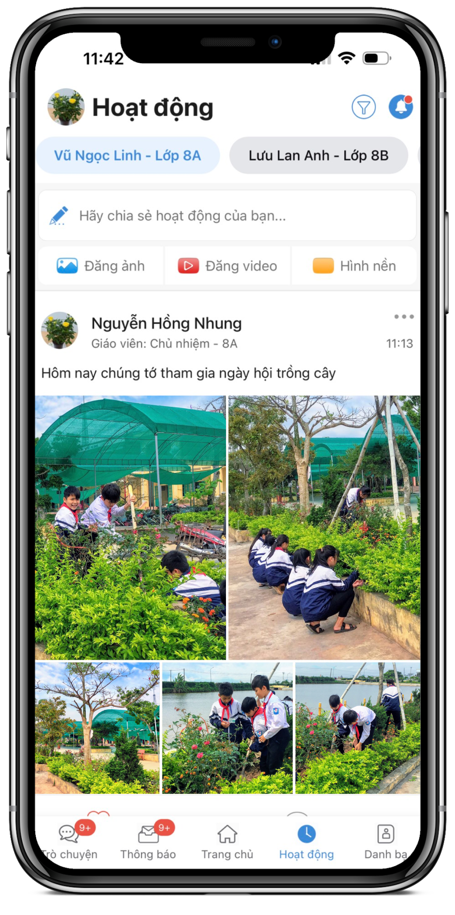
ĐẶC BIỆT THẾ NÀO?
Góp phần xây dựng Thương hiệu của Nhà trường - Hình ảnh của Giáo viên đến Phụ huynh.
04
Hướng tới xây dựng nền tảng kết nối văn minh, hiện đại & nhân văn trong ngành GD&ĐT.
05
Notes:
1. [Đơn vị] có thể ứng dụng ngay eNetViet trên nền tảng kết nối theo thời gian thực với hệ thống CSDL mà không mất thời gian và kinh phí xây dựng, triển khai, đặc biệt không làm phát sinh thêm phần việc mới cho các giáo viên và nhà trường.
2. như quản lý trường học, quản lý ôn thi trực tuyến, quản lý cổng thông tin... tạo thành một hệ thống phần mềm đồng bộ, thống nhất sử dụng chung một nền tảng là Hệ thống cơ sở dữ liệu ngành giáo dục. Vì vậy, nhà quản lý giáo dục và các thầy cô giáo không phải sử dụng cùng lúc nhiều phần mềm mà chỉ cần một hệ thống phần mềm duy nhất. (nêu 1 ví dụ điển hình)
3. (nêu ví dụ về nhật ký số của HS)

Slide 30
So sánh eNetViet với Sổ LLĐT và MXH khác
Nội dung | Mạng xã hội | Tin nhắn LLĐT SMS ko dấu | eNetViet
Căn cứ pháp lý | Không | Không | Có (CV 2868; CV 4427/SGDDT)
Sự khác biệt của ứng dụng | Ứng dụng MXH (cộng đồng) | Tin nhắn SMS không dấu | Ứng dụng chuyên biệt của ngành GD.
Đối tượng sử dụng | Cộng đồng | Cộng đồng | Cán bộ quản lý, GV, CMHS
Tra cứu và xem kết quả học tập điểm số, nhận xét (nhiều năm học) | Không | Không | Có
Nhận thông báo điểm danh hàng ngày. | Không | Không | Có
Xem thời khóa biểu, thực đơn | Không | Không | Có
Xin nghỉ học online (trực tuyến) | Có (nhưng ko theo nghiệp vụ) | Không | Có
Nhận thông báo kịp thời của BGH, GV | BGH ko nhắn đc toàn trường, Chỉ GV nhắn trong nhóm lớp | Có | Có
Đăng hoạt động (cảm nghĩ) Nhật ký số lớp học | Có | không | Có
Trao đổi trò chuyện hoặc tạo nhóm | Có (bị xóa dữ liệu) | Không | Có (lưu trữ file ảnh, tài liệu lâu dài)
Bảo mật tài khoản người dùng | Có thể bị tạo tài khoản giả mạo | Không | Tài khoản định danh duy nhất
Danh bạ người dùng | GV phải tự tạo danh bạ | Không | Tự động tạo danh bạ GV, CMHS
Notes:
Trên đây là bảng thống kê tính năng của ENV với sổ liên lạc điện tử và các mạng xã hội khác để quý thầy cô hiểu rõ hơn về khả năng của phần mềm ENV khi áp dụng vào chuyển đổi số trong giáo dục
Các chức năng, thông tin ở trên ENV đều dựa trên căn cứ pháp lý của Bộ GD&ĐT.
Với mục đích là ứng dụng chuyên biệt của ngành GD, phần mềm ENV hướng tới người dùng là CBQL, GV, PHHS.
Với các tính năng tiêu biểu đặc nổi trội phục vụ công tác giáo dục mà các mạng xã hội cũng như các phần mềm trước đây sẽ mang lại sự thuận tiện trong công tác Quản Lý – Giảng Dạy – Truyền thông của nhà trường.

Slide 31
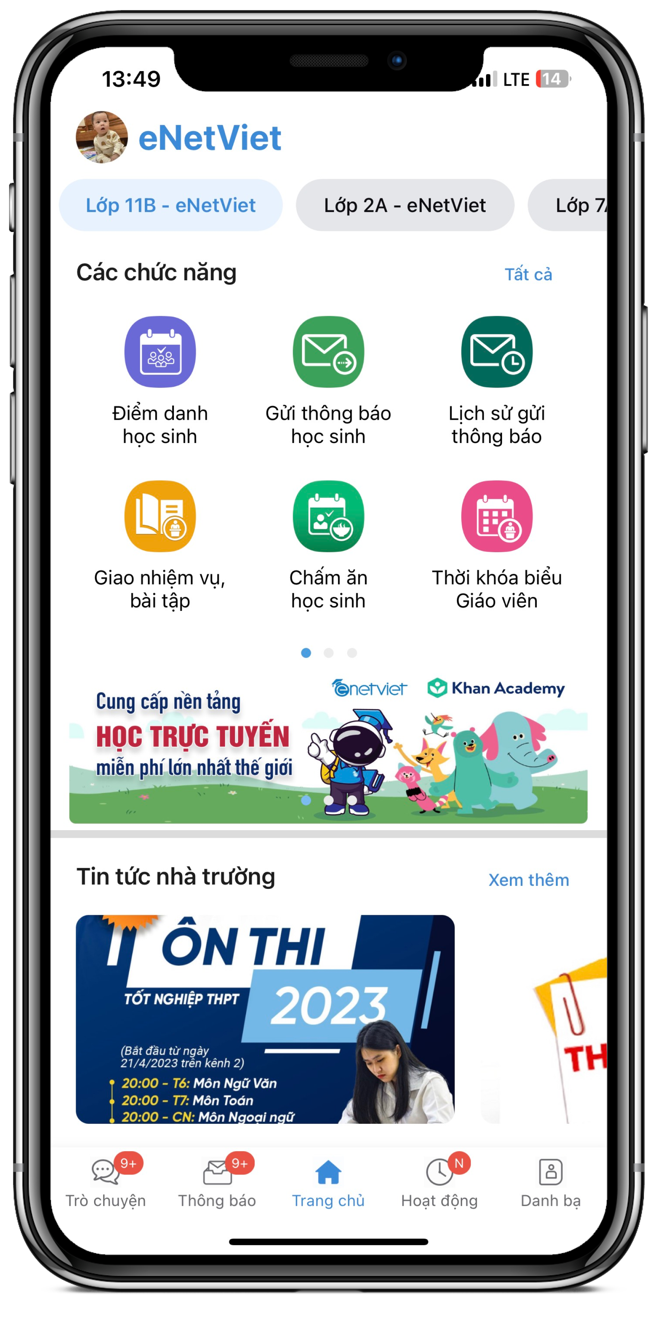




NHÓM TÍNH NĂNG
QUẢN LÝ ĐIỀU HÀNH
  Gửi, nhận thông báo điều hành
  Thống kê số lượng học sinh đi học/nghỉ học hàng ngày
  Thống kê số liệu giáo dục trường học trực tuyến từ CSDL ngành
  Quản lý cuộc họp bằng mã QR
  ...
Giúp nhà quản lý điều hành trường học, lớp học chính xác, kịp thời, hiệu quả!
Notes:
Đầu tiên là nhóm tính năng Quản lý điều hành:
Với vai trò quản lý và điều hành, BGH nhà trường luôn cần nắm bắt rõ các thông tin, số liệu chi tiết tới từng lớp, từng học sinh. Các báo cáo cần kịp thời, chính xác theo từng thời điểm hoặc theo từng giai đoạn.
Đáp ứng được vấn đề đó, trên ứng dụng ENV có đầy đủ các chức năng cần thiết với BGH nhà trường với các tính năng chuyên biệt cho công tác điều hành như: Gửi/nhận thông báo điều hành. Thống kê số liệu học sinh tới trường theo từng thời điểm. Thống kê số liệu giáo dục về trường học trực tuyến từ CSDL ngành. Quản lý cuộc họp bằng mã QR.
Đây là lợi thế đặc trưng khi kết nối trực tiếp với CSDL ngành, giúp nhà trường quản lý và điều hành trường học, lớp học Chính xác – Kịp thời – Hiệu quả.

Slide 32




NHÓM TÍNH NĂNG CHUYÊN MÔN
DÀNH CHO GIÁO VIÊN
  Điểm danh trực tuyến
  Nhập điểm, nhận xét học sinh vào CSDL
  Theo dõi TKB, Lịch báo giảng
  Giao, nhận bài tập trực tuyến
  Quản lý đăng ký hoạt động ngoại khóa, khảo sát
Giảm đến 50% khối lượng công việc cho CBGV!
Notes:
Nhóm tính năng tiếp theo là Nhóm tính năng chuyên môn dành cho GV. Nhằm mục đích tăng cường hỗ trợ công tác chuyên môn của giáo viên. Nhóm tính năng này đã tích hợp đầy đủ các nghiệp vụ giảng dạy vào ứng dụng ENV như: Điểm danh trực tuyến, nhập điểm/nhận xét học sinh vào CSDL, theo dõi TKB, lịch báo giảng. Giao nhận bài trực tuyến, Quản lý các hoạt động ngoại khóa.
Thay vì thực hiện theo phương thức truyền thống qua sổ sách hoặc phải ngồi trước máy tính và kết nối trực tiếp với CSDL của trường để làm việc. Với Env mọi chuyện đã đơn giản hơn khi các công việc này đã có thể thao tác trực tiếp trên điện thoại. Giảm đến 50% khối lượng công việc của cán bộ giáo viên.

Slide 33
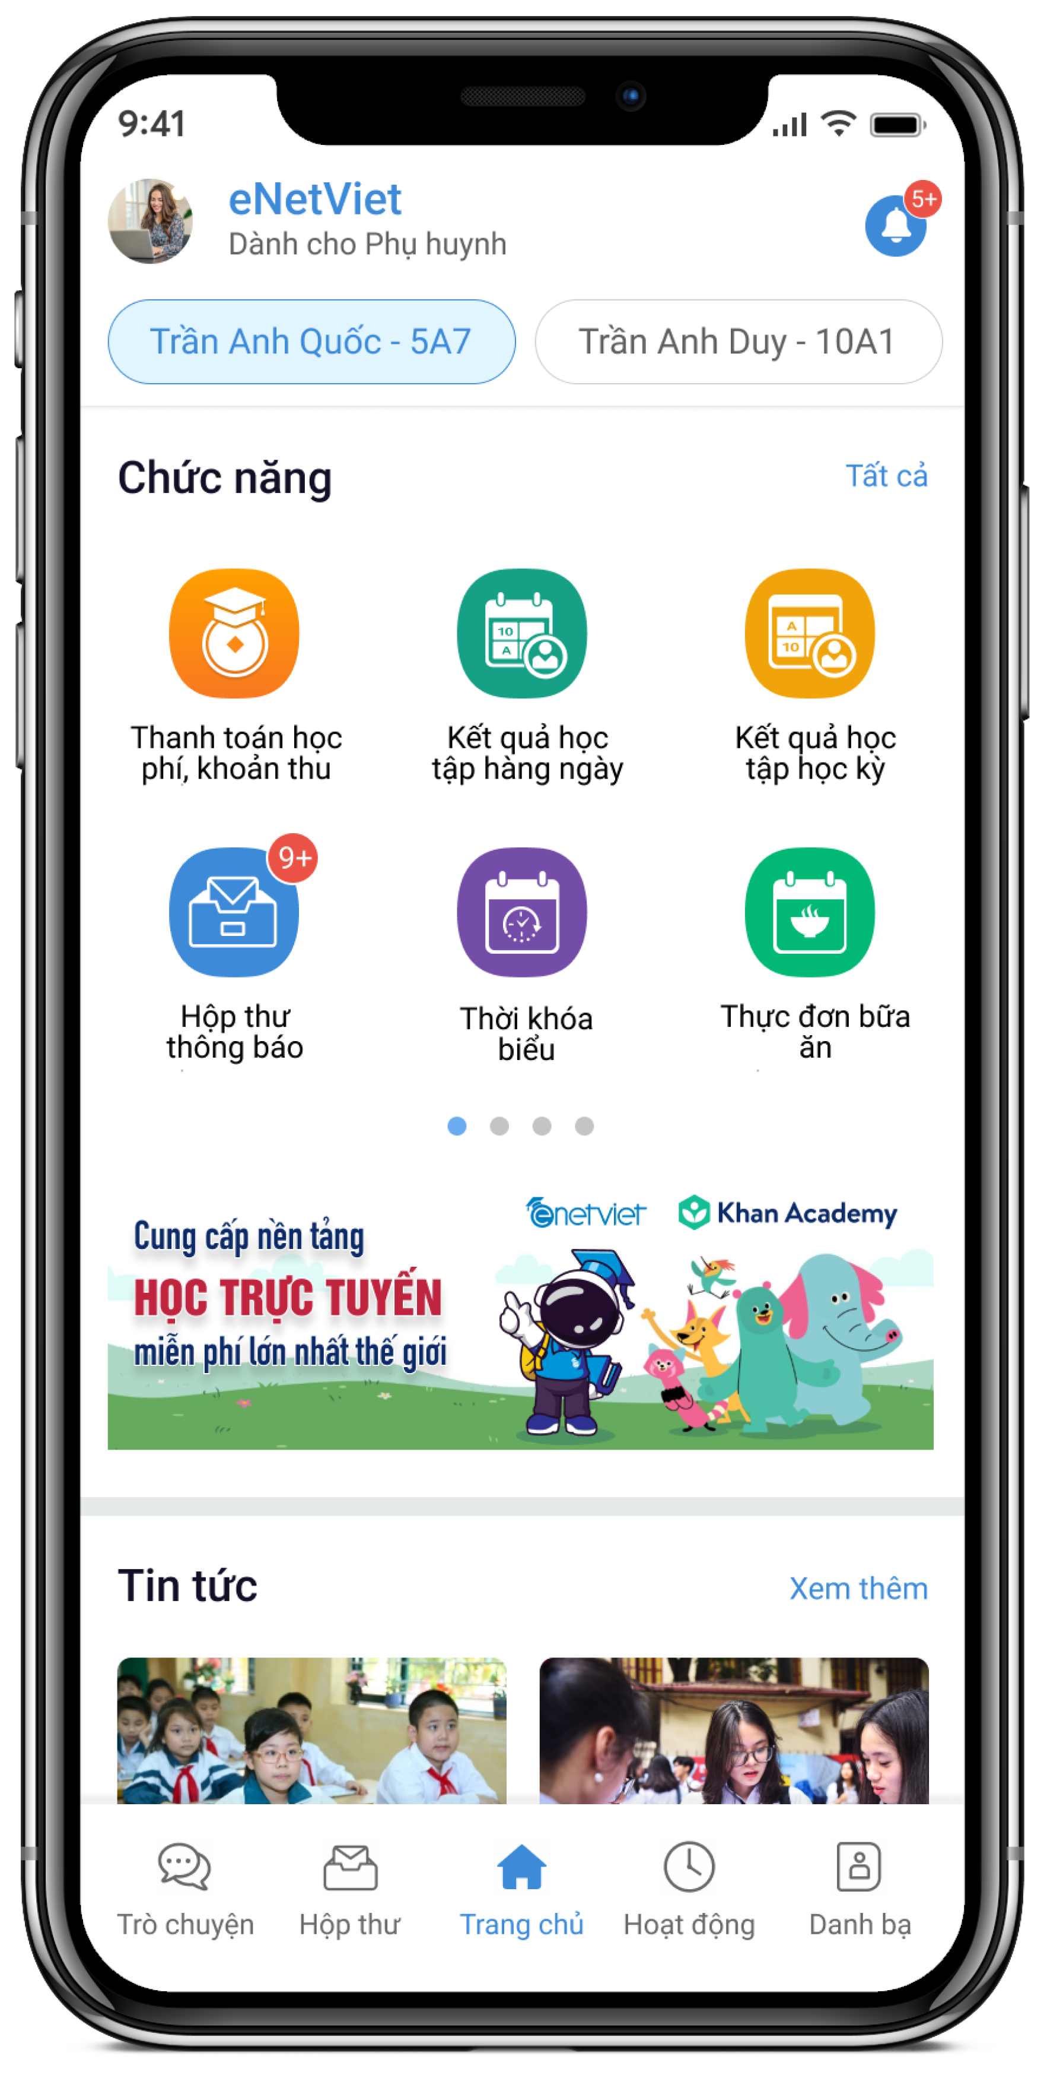



NHÓM TÍNH NĂNG KẾT NỐI
GIA ĐÌNH & NHÀ TRƯỜNG
  Danh bạ điện tử định danh từ CSDL nhà trường
  Giáo viên có thể tạo nhóm lớp để trao đổi thông tin hoặc trò chuyện trực tuyến cùng PHHS.
  Đăng tải hình ảnh, hoạt động lớp học, ngoại khóa…
  Tạo cơ hội để phụ huynh tham gia, đánh giá các hoạt động cùng con.
  PHHS kịp thời nắm bắt KQHT, TKB, thực đơn, …
Kênh tương tác 2 chiều giúp kết nối gia đình và nhà trường cực kì hiệu quả!
Notes:
Và Nhóm tính năng cuối cùng là Nhóm kết nối Gia đình và Nhà trường: Nhóm tính năng này là kênh tương tác 2 chiều giúp kết nối gia đình và nhà trường cực kì hiệu quả. Từ ưu điểm sử dụng Danh bạ điện tử được định danh từ CSDL nhà trường, số điện thoại của phhs và giáo viên luôn sẵn sàng kết nối. Đây là ưu điểm vượt trội của env so với các ứng dụng khác khi đảm bảo tính bảo mật, chính xác và kịp thời. GV có thể tạo nhóm chung của lớp để trao đổi thông tin hoặc trò chuyện trực tiếp với phhs. PHHS cũng kịp thời nắm bắt được kết quả học tập, thời khóa biểu, thực đơn của mình.
Đặc biệt hơn, Nhóm tính năng này giúp nhà trường truyền đạt môi trường giảng dạy tới PHHS tốt hơn. Tạo cơ hội để phụ huynh tham gia, đánh giá các hoạt động cùng con em mình. Tạo sự tin tưởng trong PHHS.

Slide 34
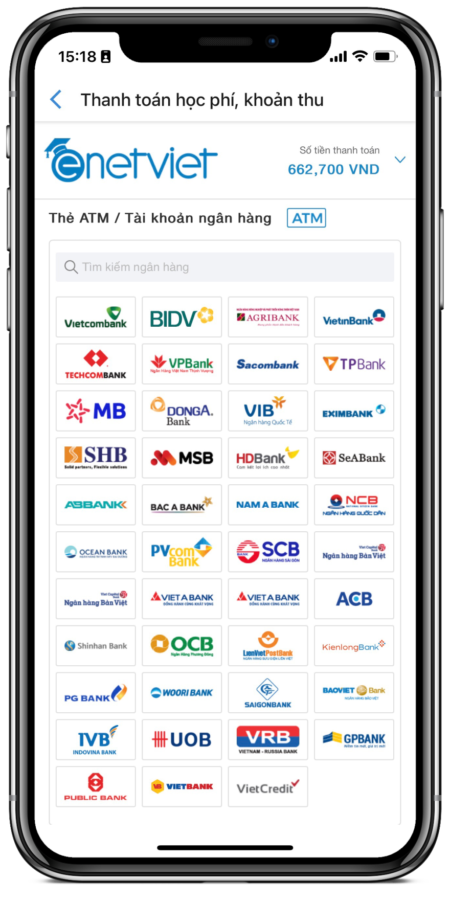
TÍCH HỢP THANH TOÁN
KHÔNG DÙNG TIỀN MẶT
New
Hỗ trợ Nhà trường - PHHS trong việc quản lý, thực hiện thanh toán học phí và các khoản thu khác theo phương thức không dùng tiền mặt.
  eNetViet được tích hợp với cổng thanh toán liên kết với hơn 40 ngân hàng phổ biến tại Việt Nam và các ví điện tử như ZaloPay, Viettel Pay,…
Notes:
Ngoài ra, để hướng đến mục tiêu eNetViet trở thành siêu ứng dụng trong lĩnh vực Giáo dục, trong thời gian vừa qua env đã phát triển 1 tính năng mới đó là Tích hợp thanh toán không dùng tiền mặt. Tính năng này sẽ hỗ trợ Nhà trường và PHHS trong việc quản lý, thực hiện thanh toán học phí và các khoản thu khác theo phương thức không dùng tiền mặt. eNetViet được tích hợp với cổng thanh toán liên kết với hơn 40 ngân hàng phổ biến tại Việt Nam và các ví điện tử như ZaloPay, Viettel Pay, Momo. Sẽ giúp cho việc thanh toán các khoản thu của nhà trường trở nên dễ dàng và thuận tiện hơn bao giờ hết.

Slide 35
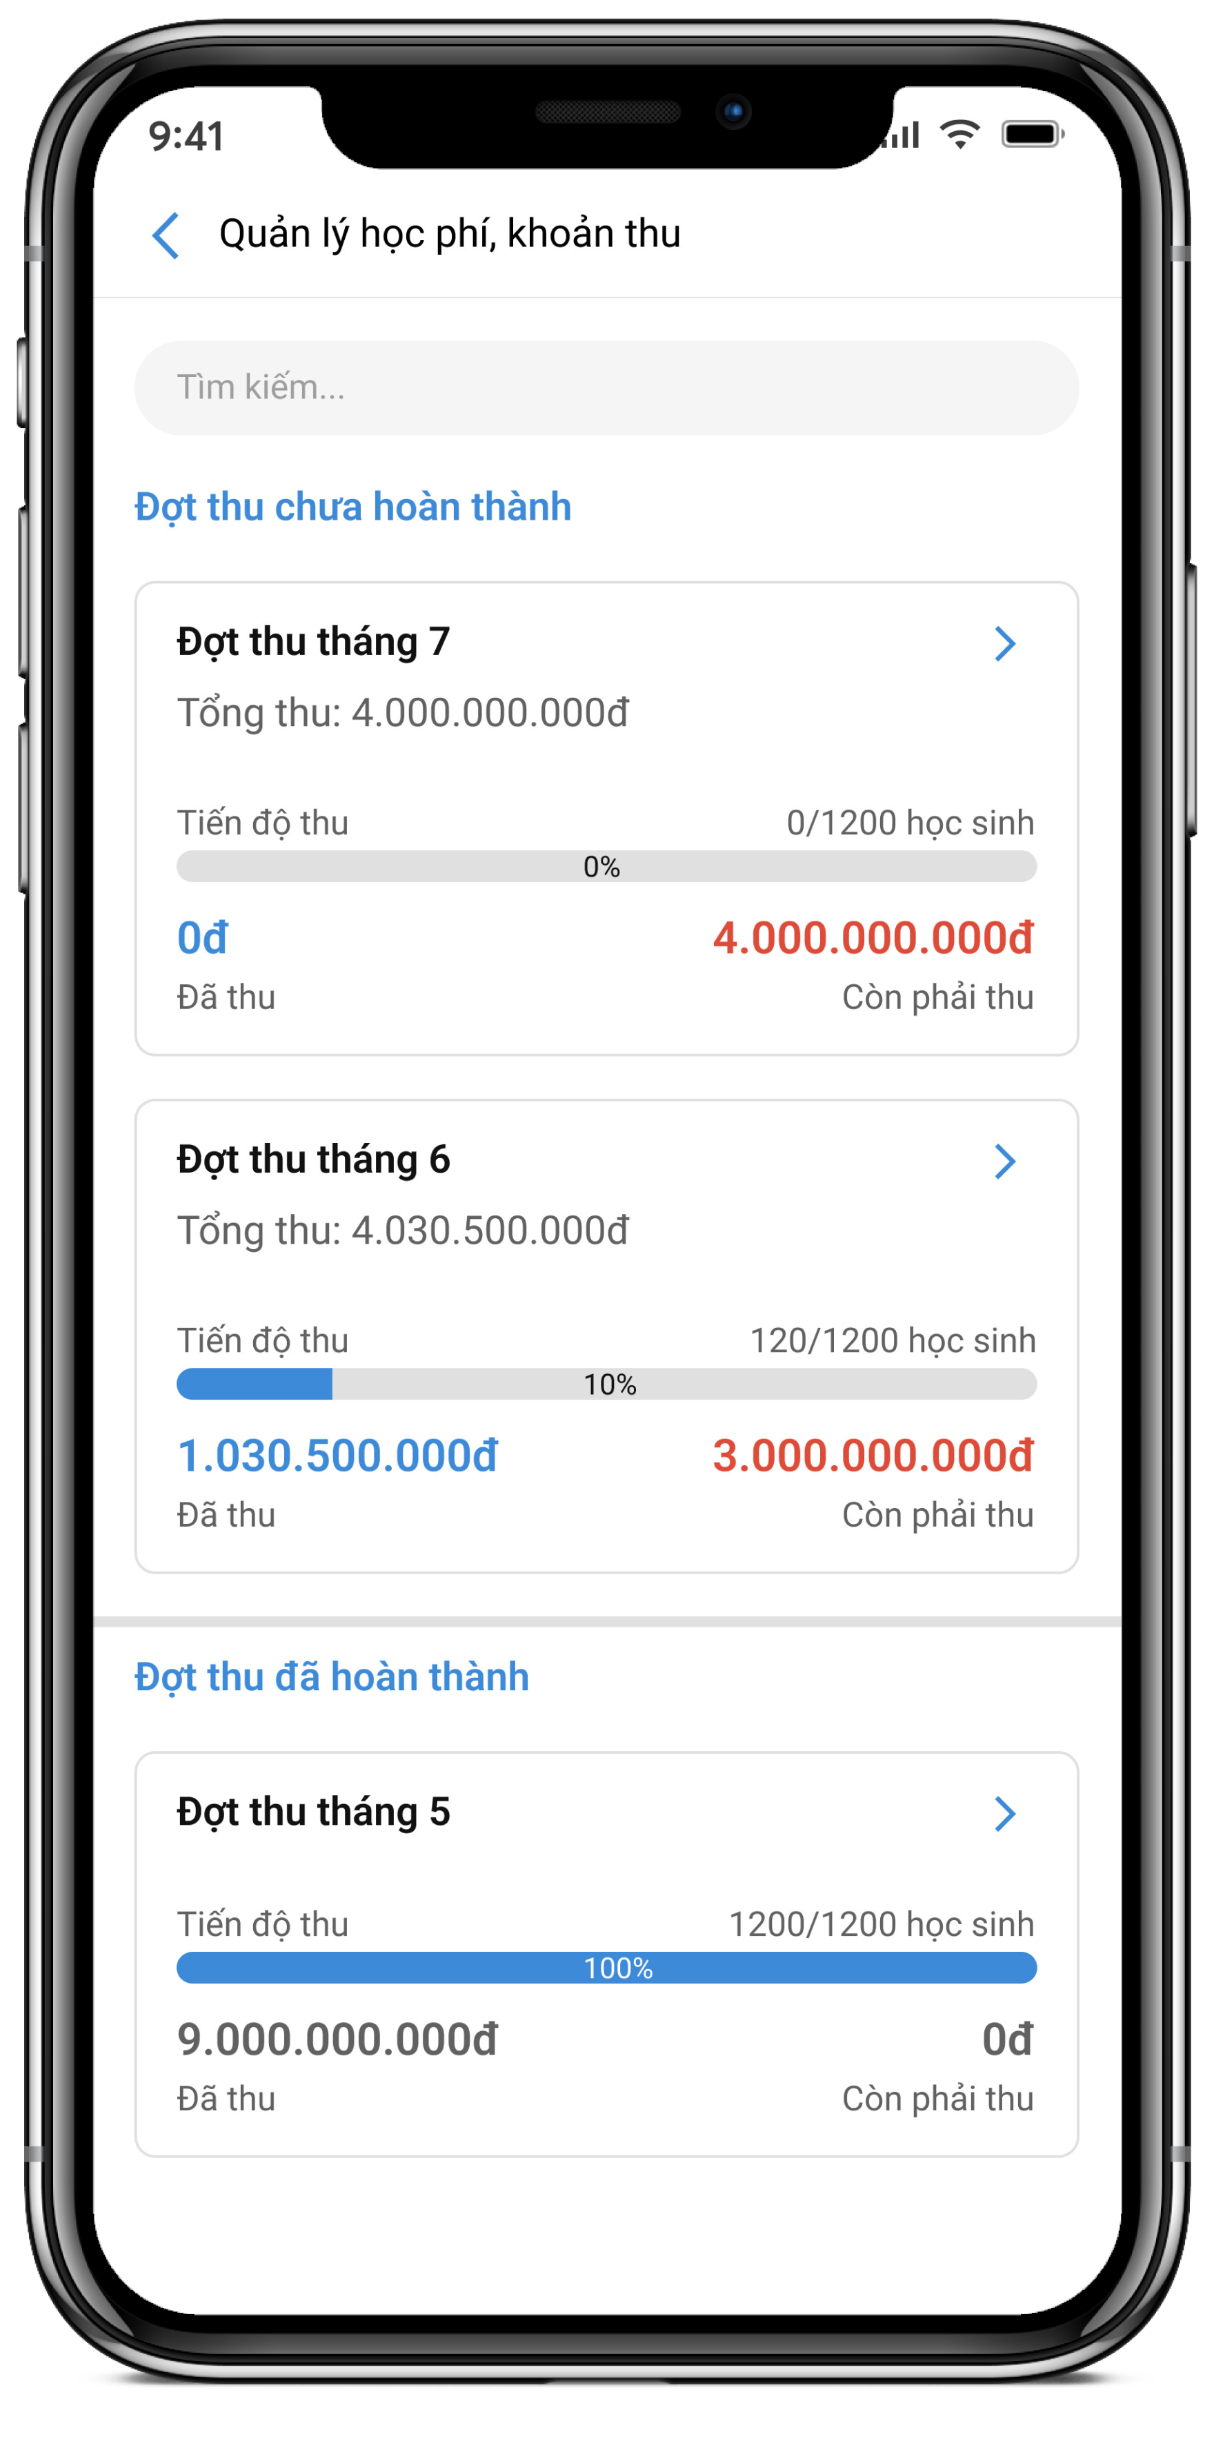
TÍCH HỢP THANH TOÁN
KHÔNG DÙNG TIỀN MẶT
Đối với Nhà trường:
Giúp kế toán thủ quỹ tiết kiệm được thời gian, chi phí in ấn thông báo khoản thu, biên lai/hóa đơn và có thể tổng hợp ngay tức thời tình hình các khoản thu tại trường.
Hỗ trợ nhà trường quản lý học phí và các khoản thu.
Notes:
Về lợi ích của ứng dụng đối với Nhà trường là giúp kế toán/thủ quỹ tiết kiệm được thời gian, chi phí in ấn, thông báo khoản thu, biên lai/hóa đơn và có thể tổng hợp ngay tức thời tình hình các khoản thu tại trường. Giúp GVCN giảm bớt việc thu các khoản thu bằng tiền mặt, có nhiều thời gian cho chuyên môn.

Slide 36
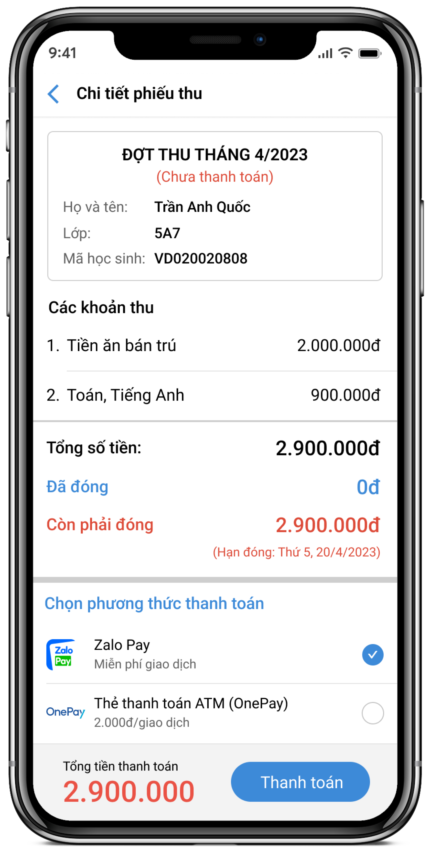
TÍCH HỢP THANH TOÁN
KHÔNG DÙNG TIỀN MẶT
Đối với Phụ huynh học sinh:
  PHHS chủ động thời gian thanh toán khoản thu của nhà trường.
  Dễ dàng xem được các khoản thu của con.
  PHHS có thể thanh toán khoản thu thông qua ví điện tử hoặc bất cứ ngân hàng nào đang sử dụng.
  Thao tác nhanh chóng, thuận tiện.
Notes:
Đối với phhs, thanh toán k dùng tiền mặt sẽ giúp: PHHS chủ động thời gian thanh toán khoản thu của nhà trường. Dễ dàng xem được nội dung các khoản thu. Có thể thanh toán khoản thu thông qua ví điện tử hoặc bất cứ ngân hàng nào đang sử dụng. Thao tác nhanh chóng, thuận tiện.

Slide 37





QUY TRÌNH TRIỂN KHAI
ENETVIET TẠI TRƯỜNG
3
4
1
2
5
Gửi tài khoản và mật khẩu cho GV & PHHS
qua SMS
Thông báo toàn trường về việc chính thức sử dụng ENV
CBGV sử dụng hiệu quả các tính năng!
Khai báo hồ sơ GV, HS, PCCM
Đồng bộ tài khoản eNetViet
Notes:
Quy trình triển khai ứng dụng Env thuận tiện nhà trường sẽ có 5 bước như trên.
Tới hôm nay các bước 1-2-3 bên em đã hỗ trợ nhà trường cập nhật và gửi thông tin cho PHHS. Tuy nhiên vẫn cần sự giúp đỡ của thầy cô trong bước 4 và 5 là thông báo toàn trường về việc chính thức sử dụng ENV. Và thầy cô sử dụng tính năng trên phần mềm hiệu quả.
*** Về kinh phí triển khai eNetViet hiện nay thì không riêng huyện mình mà tất cả các huyện đều đang được triển khai với mức kinh phí là 15k/hs/tháng (tương đương 135k/năm), cụ thể hơn bên em sẽ chủ động liên hệ trao đổi với các hiệu trưởng sau ạ. Mong các thầy cô ủng hộ và tạo điều kiện cho bên em phối hợp nhà trường để triển khai ứng dụng đến cha mẹ học sinh một cách tốt nhất và hiệu quả nhất ạ.

Slide 38

CĂN CỨ PHÁP LÝ
Quyết định số 131/QĐ-TTg ngày 25/01/2022 của Thủ tướng Chính phủ phê duyệt đề án “Tăng cường ứng dụng công nghệ thông tin và chuyển đổi số trong giáo dục và đào tạo giai đoạn 2022 - 2025, định hướng đến năm 2030”;
2. QĐ số 4725/QĐ-BGD&ĐT, ngày 30 tháng 12 năm 2022, Ban hành Bộ chỉ số đánh giá mức độ chuyển đổi số của CSGDPT và GDTX của Bộ trưởng Bộ GD&ĐT;
3. Thông tư 52/2020/TT-BGD&ĐT, ngày 31 tháng 12 năm 2020, Ban hành Điều lệ Trường mầm non;
4. Thông tư 28/2020/TT-BGD&ĐT, ngày 04 tháng 09 năm 2020, Ban hành Điều lệ Trường tiểu học;
5. Thông tư 32/2020/TT-BGD&ĐT, ngày 15 tháng 09 năm 2020, Ban hành Điều lệ
Trường THCS, Trường THPT và trường Phổ thông có nhiều cấp học.

Slide 39
KHÁI NIỆM
Hệ thống Quản lý Hồ sơ sổ sách điện tử là hệ thống phần mềm hỗ trợ nhà trường, nhà quản lý trong việc quản lý và lưu trữ hồ sơ sổ sách điện tử đáp ứng thông tư quy định điều lệ trường tiểu học, trường THCS và THPT của Bộ GD&ĐT.
Hồ sơ, sổ sách điện tử bao gồm:
- Đối với Phòng GD&ĐT, Sở GD&ĐT: Hồ sơ quản lý cấp phòng, sở, đồng thời quản lý các cấp dưới
- Đối với nhà trường:
+ Hồ sơ quản lý của nhà trường
+ Hồ sơ quản lý của của tổ chuyên môn và các bộ phận trong nhà trường
+ Hồ sơ của giáo viên: Kế hoạch bài dạy và các hồ sơ khác theo quy định của nhà trường.

Slide 40
2. LỢI ÍCH HỆ THỐNG QUẢN LÝ SỔ SÁCH MANG LẠI
Đối với CBQL Phòng GD&ĐT, Sở GD&ĐT
1. Xây dựng một hệ thống quản lý hồ sơ sổ sách điện tử toàn ngành và đồng bộ.
2. Thực hiện quản lý, lưu trữ hồ sơ hàng năm hàng năm trên môi trường số một cách khoa học, dễ tìm, dễ lấy.
3. Thực hiện chỉ đạo và ký duyệt hồ sơ của cấp dưới nhanh chóng, thuận tiện.
4. Tổng hợp, báo cáo thống kê số liệu về hồ sơ sổ sách, hỗ trợ công tác thanh kiểm tra ở đơn vị cơ sở
Giúp các cấp lãnh đạo quản lý hiệu quả việc thực hiện chuyển đổi số, kiểm tra chặt chẽ các hoạt động chuyên môn trong các nhà trường.

Slide 41
2. LỢI ÍCH HỆ THỐNG QUẢN LÝ SỔ SÁCH MANG LẠI
Đối với CBQL trường
1. Tiết kiệm thời gian, công sức và các khoản chi phí in ấn và lưu trữ toàn bộ hồ sơ quản lý của nhà trường. Tránh được nguy cơ mất mát, hư hỏng bởi các lý do không mong muốn từ hồ sơ giấy.
2. Thực hiện quản lý, lưu trữ hồ sơ của nhà trường hàng năm khoa học, dễ tìm, dễ lấy.
3. Nộp hồ sơ trình kí lên cấp trên thuận lợi. Nhận hồ sơ được duyệt và các văn bản chỉ đạo kịp thời.

Slide 42
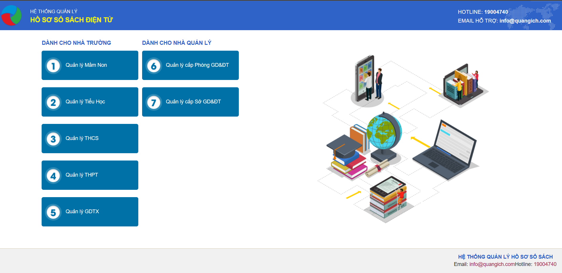
6. MÀN HÌNH CHỨC NĂNG & BIỂU ĐỒ THEO DÕI

